Slide 1
ЗАРУБЕЖНЫЙ ОПЫТ УРЕГУЛИРОВАНИЯ КОНФЛИКТОВ В ПРОЦЕДУРЕ МЕДИАЦИИ С ПОМОЩЬЮ ТЕХНОЛОГИЧЕСКИХ ПЛАТФОРМ Михалёва Татьяна Николаевна медиатор Центра, к.ю.н., доцент

Slide 2
Неспециализированные инструментальные способы е-медиации | Специализированные Функциональные (вспомогательные функции по управлению конфликтом, коммуникационные платформы) | Специализированные содержательные Помощь или полное ведение переговоров и медиации
Email Zoom Teams и др. | Modron Resolve Disputes Online Trokt IM Mediation И др. | Civil Resolution Tribunal Next Level Mediation An Olive Branch И др.

Slide 3
ЦИФРОВАЯ МЕДИАЦИЯ
СИНХРОННАЯ
аСИНХРОННАЯ
аудио- и видеозвонки,
посредством общения в чате.
цифровые платформы с использованием элементов или комплекса ИИ, в т.ч. ИИ-чатботы, автоматизированные переговоры
ОБМЕН ЭЛЕКТРОННЫМИ ПИСЬМАМИ И СООБЩЕНИЯМИ

Slide 4
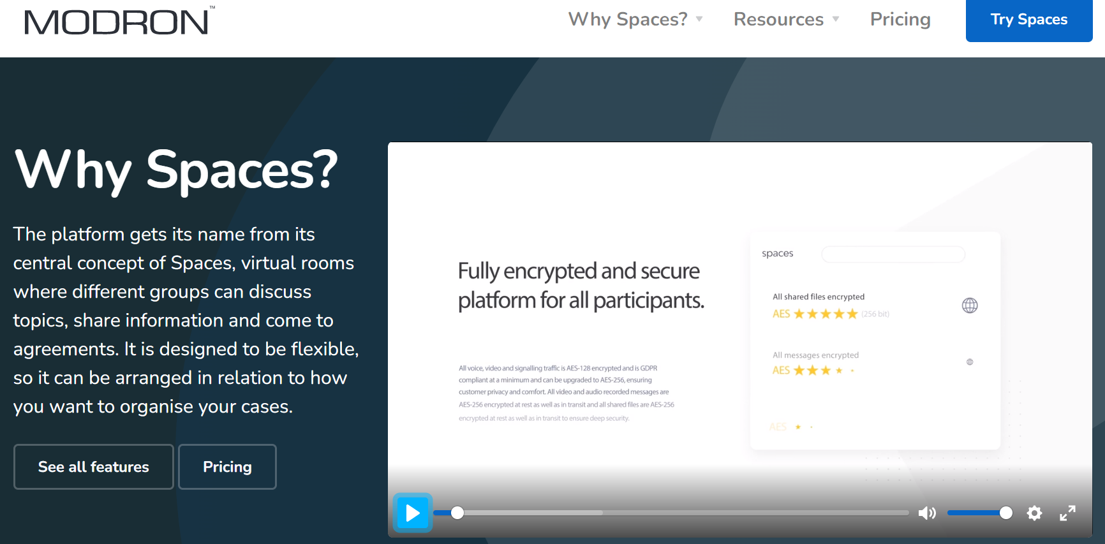

Slide 5
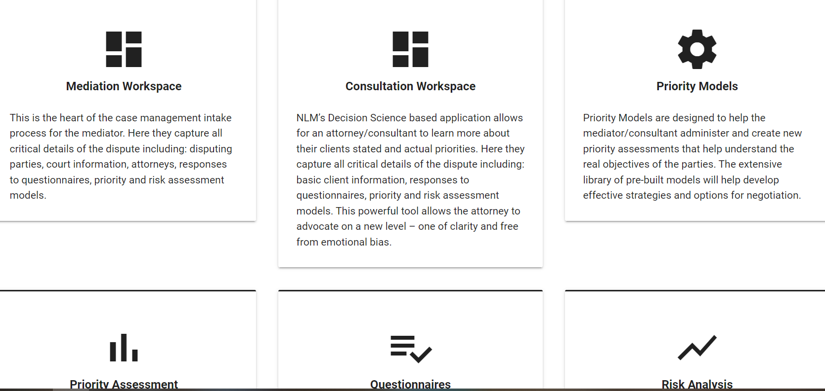
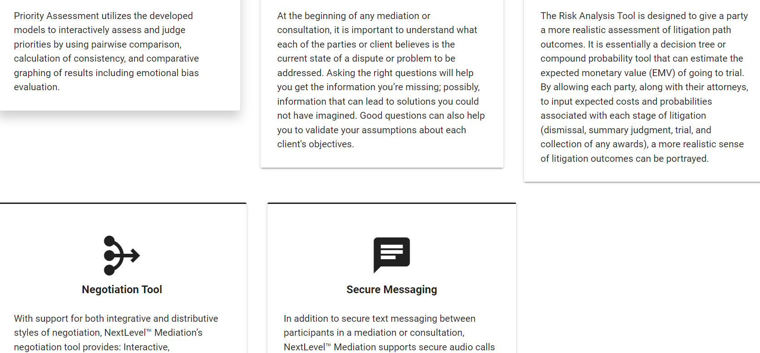

Slide 6
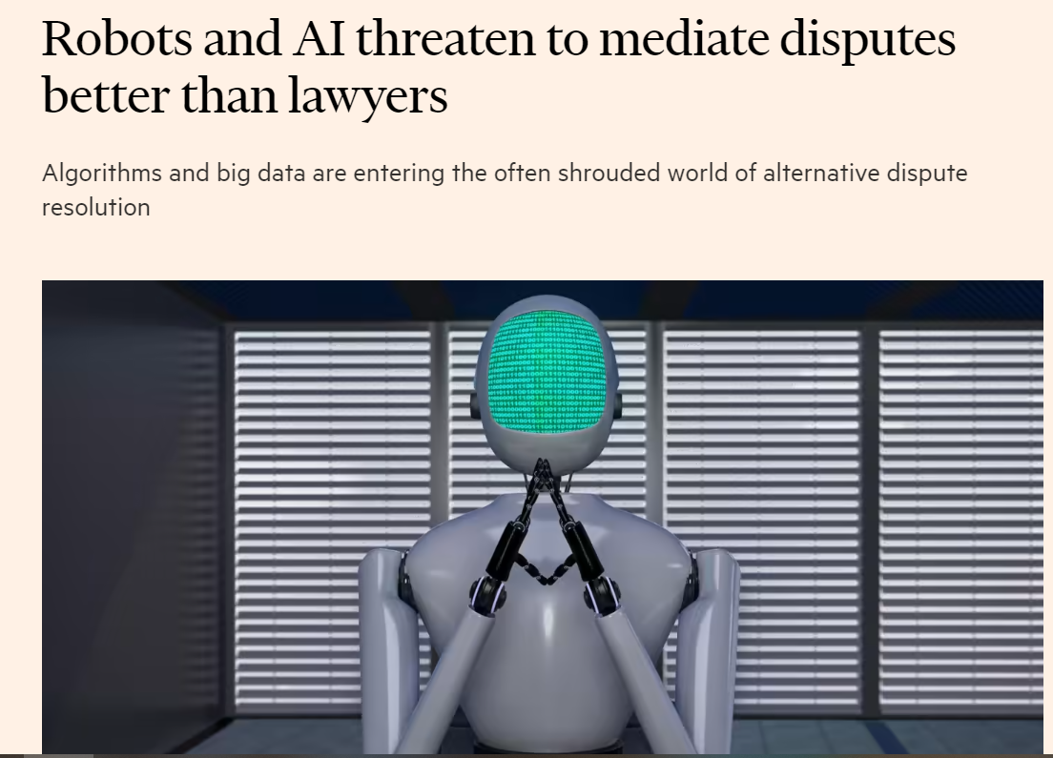

Slide 7
Достоинства
Недостатки
Расстояние и ограничения в перемещении не имеют значения
Экономная экономия: еще большее сокращение затрат
Снижение языковых барьеров при преимущественно письменной форме общения
Снижение накала эмоций
Повышенные риски утраты конфиденциальности
Отсутствие личного контакта, сложность установления доверия
Ограниченность невербального общения
Ограниченность используемых методик

Slide 8
ВЫГОДЫ:
- аналитика с помощью ИИ для предотвращения аналогичных вопросов
- снижение нагрузки на судопроизводство
- укрепление доверия и лояльности за счет повышения нейтральности
- расширение доступа правосудия де-факто
сложности:
- отсутствие заинтересованности рынка
- фрагментарность регулирования, в т.ч. в трансграничном контексте
возможности:
- расширение доступа к правосудию де-юре,
- разрешение множества "мелких" вопросов с низкой стоимостью
- экономия человеческих ресурсов
риски:
- уязвимость конфиденциальных данных
- несовершенство механизмов оценки состояния сторон
- несовершенство алгоритмов (ошибки, оскорбительный контент или действия)

Slide 9
Название | Организация | Задачи
Политика разрешения споров в сфере распределения доменных имен | ICANN | Политика разрешения споров в сфере распределения доменных имен | С 1999 Более 20000 в отношении более чем 40000 доменных имен
Рекомендации ОЭСР по уре- гулированию потребитель- ских споров и выдаче компен- саций | ОЭСР | Рекомендации по урегулированию потребительских споров как в онлайн-, так и в офлайн-формате* | 2007
Регламент No 524/2013 отно- сительно разрешения споров онлайн в сфере потребления | ЕС | Положение создает основу платформы ОУС для регулирования споров, возникающих в ходе онлайн-торговли | 2013
Правила ЮНСИТРАЛ Комиссия по праву международной торговли и Правила медиации | ЮНИСТРАЛ | Технические комментарии и рекомендации | 2017 2021
Рамочное соглашение АТЭС | АТЭС | для совместного разрешения споров онлайн для малых и средних предприятий (МСП) в сфере В2В и соответствующие процедурные правила | 2019
Резолюция Генеральной Ассамблеи Организации Объединенных Наций «Руководящие принципы для защиты интересов потребителей» 22 декабря 2015 года. 70/186. | ООН | изменения в пункт 11 статьи IV, касающиеся онлайн-защиты прав потребителей, и пункт 11 f статьи IV относительно порядка рассмотрения претензий потребителей и ведения споров с потребителями | 2015

Slide 10
Процедуры в рамках ВОИС по Финтех медиации
- комплексный подход
- потенциальные стейкхолдеоы – банки, финансовые учреждения, маркетплейсы, стартапы, разработчики, поставщики услуг по предоставлению информации и т.п.
- сферы: IP, IT, AI, в т.ч. блокчейн\DLT, смартконтракты, др.
- список медиаторов насчитывает около 2000 независимых экспертов из различных юрисдикций
Рекомендованная медиативная оговорка и помощь в администрировании

